Slide 1
Temario
Introducción
Que es una batería y como trabaja.
Diferentes tecnologías Plomo Abierto, Gel y AGM. Ventajas y desventajas.
Aplicaciones de las baterías de Plomo.
Diferentes tecnologías de rejilla. Placa Plana y Placa Tubular.
Numero de ciclos de las baterías dependiendo la profundidad de descarga.
Factores que reducen la vida de las baterías. Impacto de la temperatura.
IEC y BCI Standard.
Perfiles de carga de las baterías.
Capacidad de las baterías en 5h, 20h y 100h.
Conexionado: serie, paralelo, serie-paralelos.
Mantenimiento de las baterías.
Importancia de cómo realizar el stock de baterías.
Ejemplos de fallos de baterías.
Ejemplos de aplicaciones en campo de baterías.

Slide 2



Introducción de

Slide 3
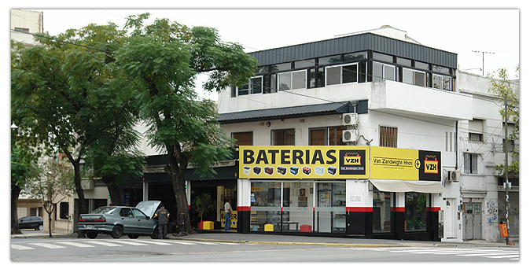
Presentación VZH
Somos una empresa argentina con más de 25 años de permanencia en el mercado nacional dedicada a la provisión y servicio de Acumuladores Eléctricos. Para nuestra especialidad en Baterías Industriales y Automotrices hemos desarrollado una operatoria de trabajo y servicio que acciona en tiempo y forma ante las demandas más complejas. Respondemos con esfuerzo, calidad y en forma satisfactoria a la confianza que la gente deposita día a día en VZH, Van Zandweghe Hnos.

Slide 4

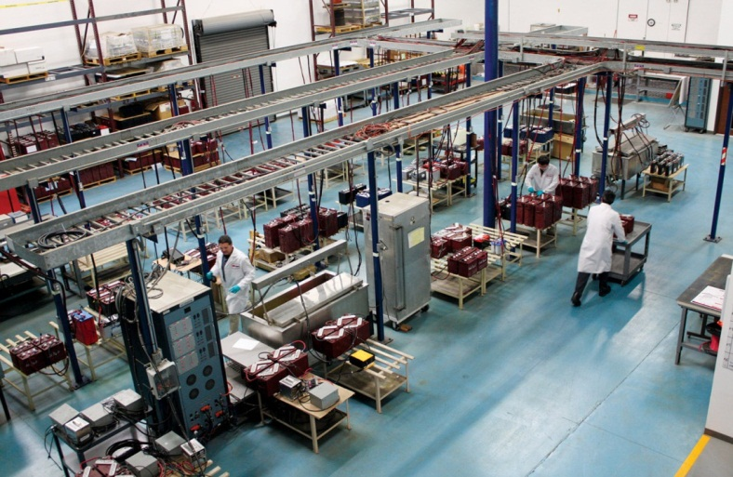
Introducción TROJAN
Fundada en 1925
Lider mundial y pionero en la fabricación de baterias de ciclo profundo
4 fábricas a lo largo de
USA.
Servicio y soporte técnico a nivel mundial.
Departamento de ingeniería dedicado al soporte técnico

Slide 5
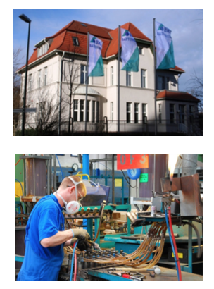
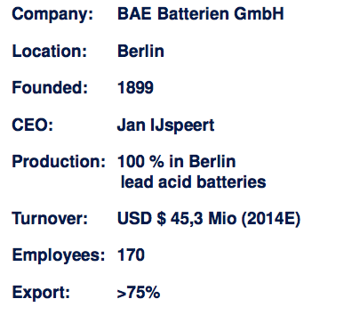
Introducción BAE

Slide 6
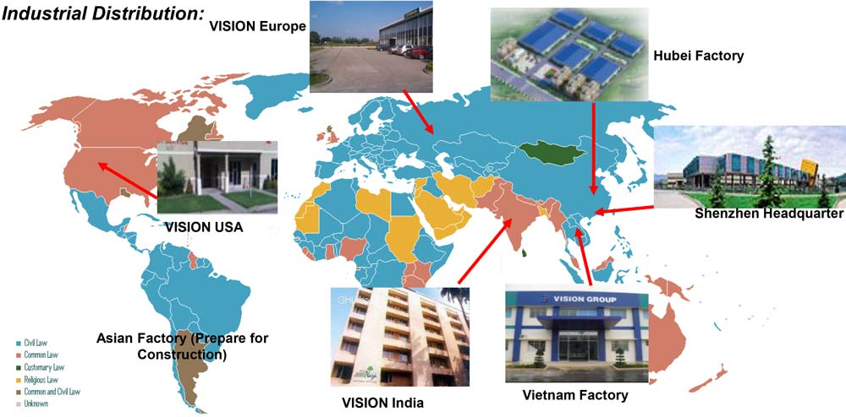
Introducción VISION
Fundada en 1994.
En baterias VRLA.
Fábricas en Shenzhen, Hubei y Vietnam.
Fabricante de tecnologías como AGM, GEL, Pb puro, Litio.
3500 empleados a nivel mundial.
Presente en mas de 100 paises.
Certificados UL, IEC, CE, TLC.

Slide 7
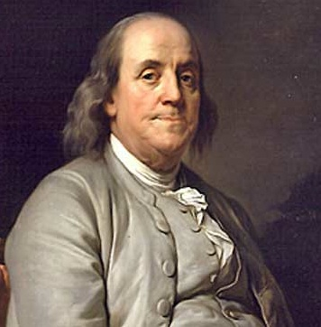
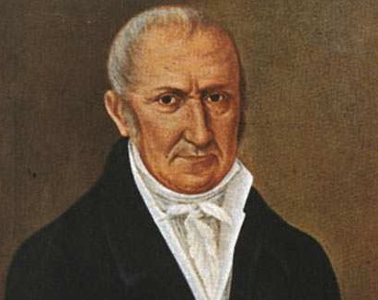
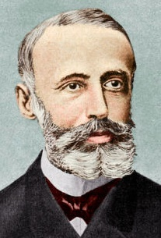
Historia de las Baterías
Ben Franklin. (1706-1790).
Tenia gran fascinación por los rayos. Fue el primero en denominar como conductor positivo y negativo.
Descubrió el principio de conservación de la electricidad.
Alessandro Volta. (1745-1827)
La pila de Plata - Zinc. En 1800 inventó la batería “moderna”.
Gaston Planté. (1834-1889).
Inventó la celda de Pb ácido en 1859. La posibilidad de esta reacción química reversible hizo que las baterías fueran recargables.

Slide 8
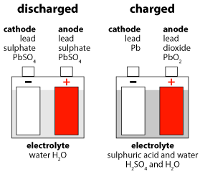
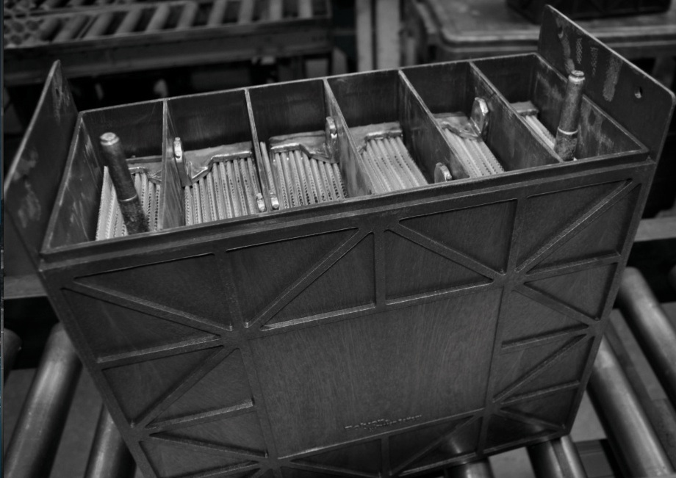
Como trabaja una batería de Pb de Ciclo Profundo
Descarga
PbO₂ + Pb + 2H₂SO₄ + H₂O
2PbSO₄ + 3H₂O
Positivo
Negativo
Electrolito
Carga
Sulfato de Pb
Agua
Notes:
8

Slide 9
Carga: Cargador Conectado
Se convierte la energía eléctrica en química. Los electrones fluyen hacia dentro de la batería, del terminal positivo (+) al negativo (-).
El sulfato de ambas placas (PbSO4) se deshace en Pb y SO4
El agua (H2O) se descompone en Hidrógeno y Oxígeno.
El sulfato (SO4) combina con el Hidrógeno para formar Ácido Sulfúrico (H2SO4).
La densidad se incrementa hasta 1.275-1.280 (FLA) o hasta 1.300 (VRLA)
El oxígeno se combina con el Pb (+) para formar Dióxido de Plomo (PbO2).
El voltaje se incrementa gradualmente.
Resultado: Dos placas diferentes en ácido sulfúrico mezclado con agua….

Slide 10
APLICACIONES GENERALES EN EL USO DE BATERIAS DE Pb/Acido
Baterías de Plomo
Abiertas /
Inundadas
VRLA Selladas
(Valve Regulated)
Con
Mantenimiento
Sin
Mantenimiento
GEL
Absorbed Glass
Mat (AGM)
Ciclo Profundo
Ciclo Profundo
Ciclo Profundo
Doble Propósito
Doble Propósito
UPS Applications
Floating
Arranque
Arranque
Arranque

Slide 11
Tecnologías
de
Baterías

Slide 12
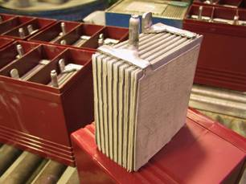
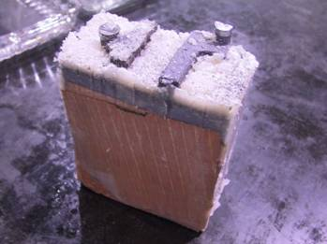
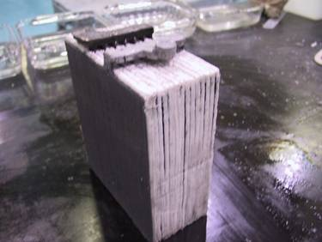

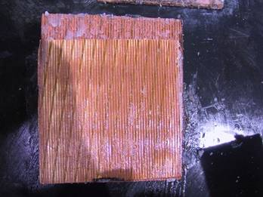
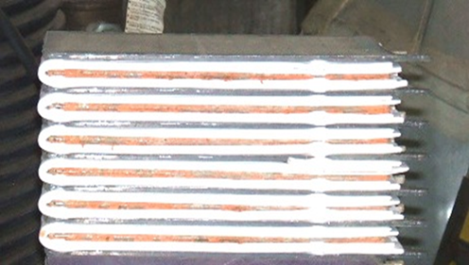
Tecnologías
Celdas Inundadas:
Batería construida con placas de polaridad opuestas, separadas por un separador, sumergidas en líquido.
Celdas de Gel:
Similar a las inundadas excepto que el ácido se mezcla con sílica para formar un gel. Creando una bateria no derramable.
AGM: (Absorbed Glass Material)
El separador esta hecho con fibras de vidrio que absorben el electrolito creando una batería hermética no derramable.

Slide 13
DIFERENCIAS DE COMPONENTES EN DISEÑO
Gel | AGM | Flooded/Wet
Lead-Calcium (Pb-Ca) | Lead-Calcium (Pb-Ca) | Lead-Antimony (Pb-Sb)
Gelled electrolyte | Absorbed sponge-like matted glass | Liquid electrolyte
Polyester | Absorbed sponge-like matted glass | Rubber and/or PE
Pressure valves | Pressure valves | Vent caps

Slide 14
VRLA (GEL & AGM) vs. Electrolito Líquido
Ventajas (vs. Electrolito Liquido)
Libre de Mantenimiento (limpiezas periódicas).
Auto-descarga insignificante (dependiendo de la temperatura).
Selladas, no pueden derramar acido.
Resistentes a golpes y vibraciones (mayor compresión de las celdas).
Tolerante a temperaturas extremas (menos cantidad de ácido que puede expandirse o contraerse).
Mejor en aplicaciones Stand-by o flotación.
Pueden soportar mayores picos de corriente.
Menor resistencia interna, mas faciles de mantener en stock.
Desventajas (vs. Electrolito Liquido)
Mayor coste inicial (materiales mas puros, mayor coste de fabricación).
Menor capacidad que las Pb Abierto.
El agua no puede ser reemplazado.
Requiere cargadores con perfiles de carga muy específicos y especiales.
Las Pb abiertas, mayor numero de ciclos debido al Antimonio. Las VRLA tienen Calcio.
No se pueden ecualizar.
No diseñadas para ciclo profundo. Diseñadas para aplicaciones de flotación.

Slide 15
GEL vs AGM
Ventajas del AGM
Mejor en aplicaciones Stand-by
Menor resistencia interna (soportan grandes corrientes de descarga y carga,
→ mayor eficiencia).
Mejor en aplicaciones de mucho consumo.
Mayor número de ciclos para descargas gasta el 50% DOD.
Rinden mejor en temperaturas frías.
No son muy sensibles al proceso de carga.
Coste de fabricación menor, aprox. un 10% de diferencia.
Mejor en aplicaciones donde hay vibraciones.
Ventajas del GEL
Mayor numero de ciclos para descargas superiores al 50% de DOD hasta el 100%.
Rinden mejor en temperaturas muy altas.

Slide 16
Tecnologías
de
Placas

Slide 17
PLACAS de Baterías: de ARRANQUE vs. de CICLO PROFUNDO
SLI (Starting, Lighting, Ignition)
Placa Plana Fina
Diseñada para pastas porosas.
Intensidades Muy Altas–Poco tiempo.
Mucha superficie = Más Intensidad en A.
Deep-Cycle:
Ancha y robusta estructura poligonal
Diseñada para la adhesión de Pasta de Alta Densidad.
Baja Corriente – Larga Duración.
Placas Gruesas = Más Capacidad en Ah

Slide 18

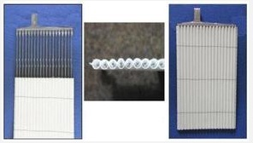
PLACA PLANA de CICLO PROFUNDO vs. TUBULAR
Placa Plana
Placa Tubular
Flat Plate
Tubular Plate

Slide 19
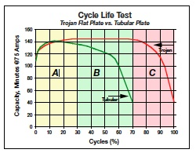
Placa Plana & Tubular
Placa Plana
Menor mantenimiento.
Voltaje final de carga 2.58 voltios por celda.
Al final de la vida el consumo de agua en las placas tubulares
es más del doble.
Mejor rendimiento para corrientes de descarga elevadas.
Profundidad de descarga hasta el 100%.
Menor desprendimiento del material de las rejillas, este desprendimiento produce cortocircuitos haciendo que la vida de batería se vea reducida con antelación.
Mayor número de ciclos por vida que la placa tubular.
Placa Tubular
- Mejor rendimiento para corrientes de descarga muy bajas y lentas.
- El Voltaje final de carga es 2.68 voltios por celda.
- El mayor beneficio es mayor energía especifica que batería de placa plana equivalente.

Slide 20
Términos técnicos
relacionados con
Baterías

Slide 21
Conceptos de electricidad
Ampere (A): La velocidad a la que fluye la carga eléctrica en una corriente ( 1A = 1C / seg)
Ampere-Hora (Ah): Medida de la corriente multipli- cada por el tiempo.
La Capacidad de la Batería se da en Ah
1 Ah = 1 A x 1 h
Watt (W): La tasa del uso de energía para hacer el trabajo. Potencia (1 Watt = 1 Volt x 1 A)
Watt-Hora (Wh): Medida de la Energía, como potencia por tiempo
1 Watt-hora = 1 Volt x 1 A x 1 Hora

Slide 22
Capacidad de las Baterías
La capacidad de una batería
es el total de la electricidad medida en Ah que la batería puede proveer a una carga de consumo bajo unas condiciones específicas
(Ratio de Descarga, Temperatura, Edad, etc.)
Medida en 20 horas = 100% Capacidad C₂₀
Medida en 8 horas = 88% de C₂₀
Medida en 5 horas = 84% de C₂₀
Medida en 3 horas = 74% de C₂₀
Medida en 1 horas = 59% de C₂₀
Notes:
12

Slide 23
VOLTAJE EN CIRCUITO ABIERTO & DENSIDAD (FLA)
Relaciones
Voltaje en Circuito Abierto ∝ Densidad
Voltaje en Circuito Abierto ≈ Densidad + 0.845
Voltaje en Circuito Abierto ∝ Estado de Carga
Densidad ∝ Estado de Carga
Notes:
9

Slide 24
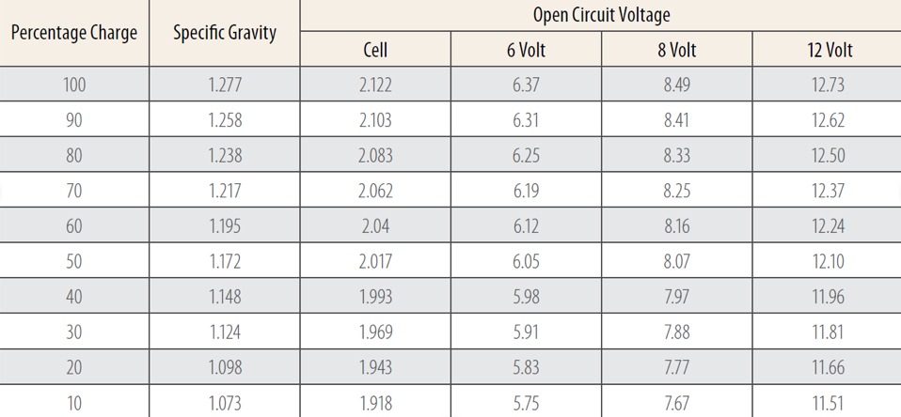
VOLTAJE CIRCUITO ABIERTO & DENSIDAD (Abiertas)
Relación entre estado de carga en relación a la densidad
Los valores dependen de los fabricantes.
Notes:
13

Slide 25
DESCARGA a CORRIENTE CONSTANTE
Resistencia
Voltage
Drop
Open Circuit Voltage
Voltage Under Load
Coup De Fouet
End of
Discharge
Voltage
1.75 VPC
Tensión
Measured
Capacity
Tiempo →

Slide 26
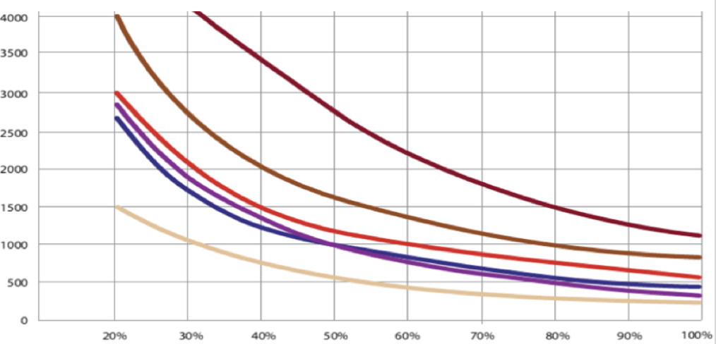
PROFUNDIDAD DESCARGA vs Nr. de CICLOS
Número de Ciclos
Profundidad de Descarga

Slide 27
Factores que Reducen La Vida de la Batería
Conseguir la máxima capacidad y vida útil de las baterías (la energía suministrada por la batería) depende de:
  Profundidad de descarga (DOD)
    Una mayor DOD reducirá la vida de la batería.
  Temperatura de la Batería
    Electrolito frío = Menor capacidad
    Electrolito altas temperaturas = Más capacidad y menos vida
  Mantenimiento
    Niveles de electrolito incorrectos y perfiles de carga inadecuados reducirán la vida de la batería rápidamente.
  Edad de las Baterías
    Con el paso del tiempo la materia activa se agota.
  Diseño y Dimensionamiento de la Aplicación
    Un diseño incorrecto llevará a la batería a trabajar en DOD reduciendo su vida.
Notes:
12

Slide 28
Riesgo de la profundidad de descarga en los ciclos
  Las baterías de ciclo profundo no deben descargarse más del 50% de profundidad de descarga. Trabajando al 50% se obtendrá el máximo rendimiento de la batería, la máxima energía. Profundidades de descarga mayores al 50% reducen la vida de la batería y por tanto la energía entregada por la batería porque:
  Cuanto más profundas son las descargas por ciclo, mayor es la caida de voltaje y para mantener la potencia constante mayor es la intensidad entregada por la batería, aumentado la temperatura interna y reduciendo la vida útil de la batería. Cada incremento de 10ºC por encima de los 25ºC, que es la temperatura óptima de trabajo, la vida de la batería se reduce a la mitad debido a que la corrosión es el doble.
  Cada descarga profunda somete a las placas a un estrés que hacen que las placas pierdan materia activa. Esto hace que la capacidad se reduzca cada ciclo. Trabajando de esta forma, cada ciclo va a ser más agresivo que el anterior y la profundidad de descarga mayor al reducirse la capacidad. Esto reduce la energía entregada por ciclo incrementando el coste de la batería al final de su vida útil.
  La profundidad de descarga provoca sulfataciones severas en las placas. Si esta sulfatación no se rompe durante el proceso de carga, la batería perderá capacidad, haciendo que el tiempo por ciclo sea menor, y menos número de ciclos. Esto hace que las baterías entreguen mucha menor energía al final de la vida, incrementando el coste de las baterías.
  ¿Qué es un ciclo? Un ciclo es el proceso de una carga-descarga independientemente de que la batería haya sido descargada o cargada totalmente. Hay diferentes ciclos dependiendo de la profundidad de descarga.
Notes:
12

Slide 29


Normativas, BCI, IEC que definen QUÉ ES UN CICLO
Battery Council International, BCI
Es la Organización Internacional, con base en Chicago (USA), que representa y regula a la industria que Fabrica y Recicla baterías de Plomo-Ácido.
Cuenta con mas de 250 miembros en todo el mundo, incluye fabricantes de baterías, recicladores, comercializadores y consultorías.
El BCI fue creado en 1925.
International Electrotechnical Commission, IEC
La Comisión Electrotécnica Internacional (CEI o IEC por sus siglas en inglés, International Electrotechnical Commission) es una organización con base en Ginebra (Suiza) de normalización en los campos eléctrico, electrónico y tecnologías relacionadas.
Numerosas normas se desarrollan junto con la ISO.
A la fecha la IEC cuenta con 82 miembros, cada uno de ellos representando a un país, y que en conjunto constituyen el 95% de la energía eléctrica del mundo.
La Comisión Electrotécnica Internacional (IEC) fue fundada en 1906.

Slide 30
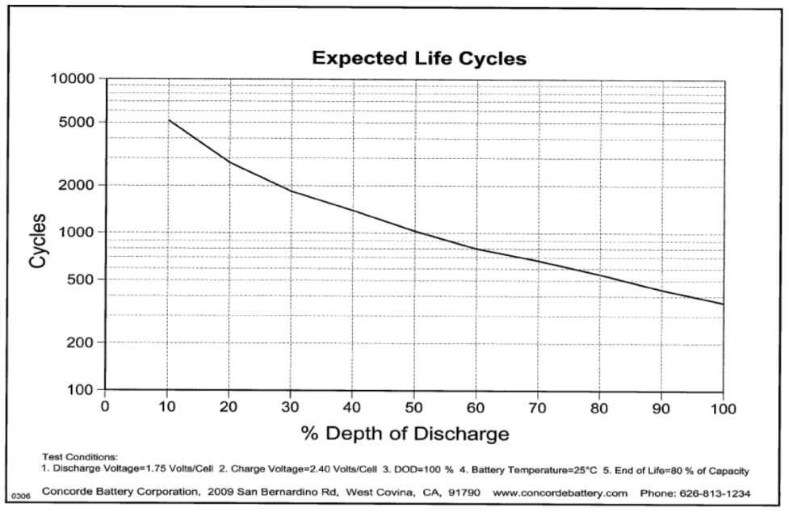
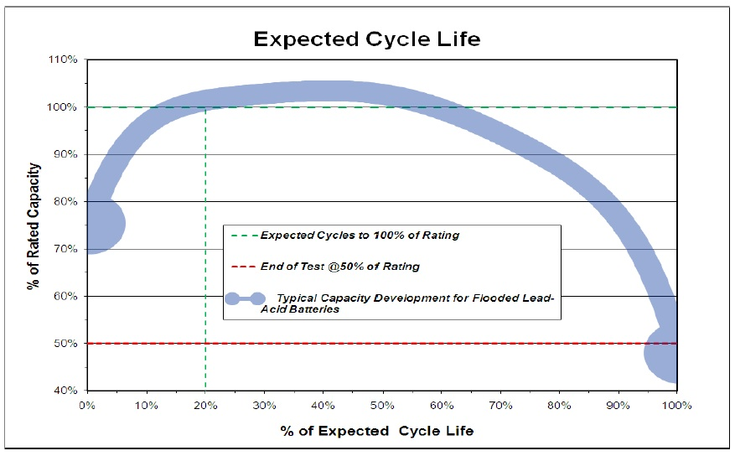
¿Qué es un ciclo?
Las baterías de ciclo profundo incrementan notablemente su capacidad durante el 10-30% de los primeros ciclos. Al comienzo de su vida ofrecen un 75-80% de su capacidad total. El 100% de la capacidad será conseguida tras realizar el 20-30% de los ciclos totales de su vida, incluso darán su capacidad pico máxima en este área.
Cada ciclo descargando a la misma profundidad de descarga dará un tiempo de funcionamiento distinto. Las baterías no se pueden comparar por ciclos, solo por energía.
Trabajando al 100% DOD se perderá la mitad de la energía que la baterías pueden entregar trabajando al 50% DOD.
Trabajando al 80% DOD se perderá la alrededor del 35% de la energía que la baterías pueden entregar trabajando al 50% DOD.

Slide 31
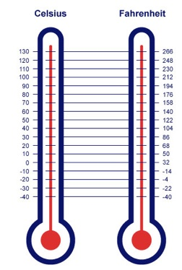
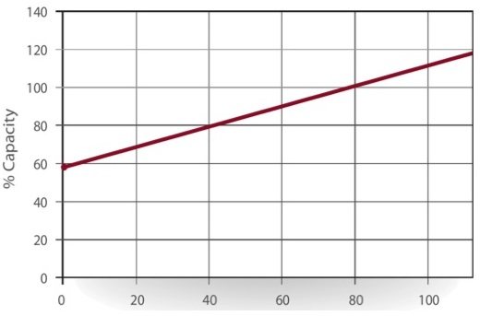
Capacidad vs. Temperatura
Temperatura (°F)

Slide 32
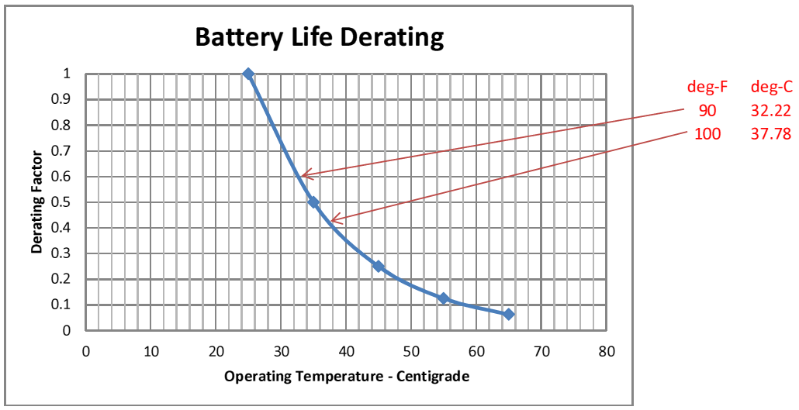
Impacto de la Temperatura en la Vida de la Batería
25°C = 77°F
Cada 10°C que se incremente la temperatura en la batería internamente sobre 25°C, el número de ciclos se reduce a la mitad. La vida se reduce a la mitad.

Slide 33
Carga
de
Baterías

Slide 34
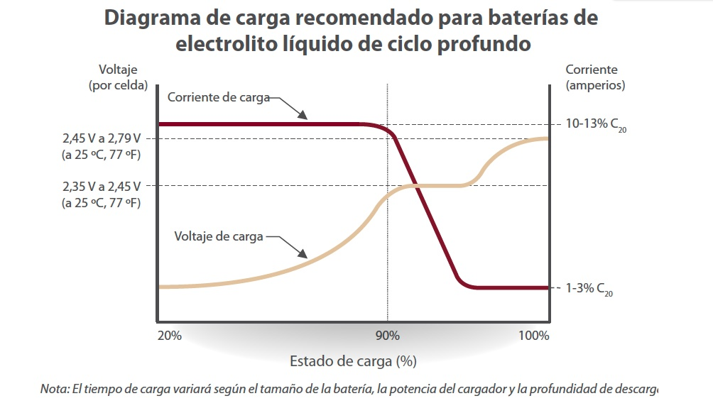
PERFIL DE CARGA – INUNDADAS: 83%- 93%

Slide 35
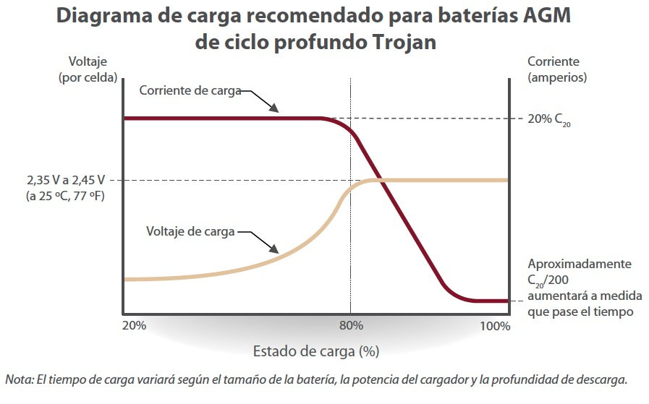

PERFIL DE CARGA – VRLA AGM: 93% - 95%

Slide 36
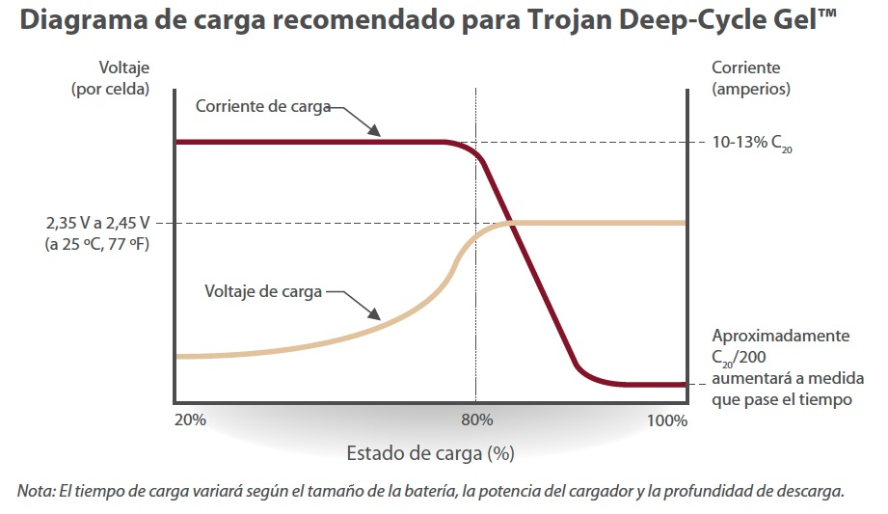
PERFIL DE CARGA – VRLA GEL: 92% - 95%

Slide 37
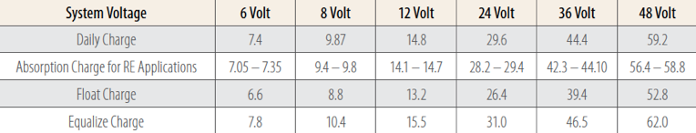
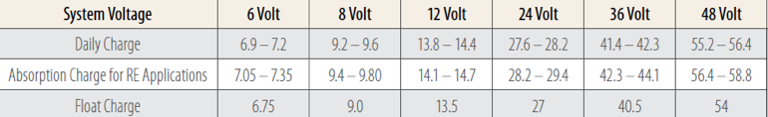
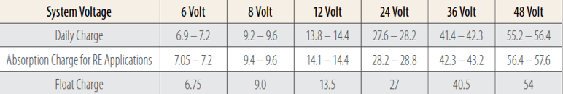
Voltajes de Carga para diferentes tecnologías
Charge Voltage Settings for Deep-Cycle Flooded/Wet Batteries @25ºC
Charge Voltage Settings for Deep-Cycle Gel Batteries @25ºC
Charge Voltage Settings for Deep-Cycle AGM Batteries @25ºC
Valores dependen del fabricante
Notes:
The capacity that a battery will deliver is inversely proportional to the discharge current.
The higher the discharge current, the lower the capacity
The lower the current the higher the capacity.

Slide 38
Compensación de la Temperatura
Problemas si no se compensa la temperatura:
  - A altas temperaturas:
    Exceso de sobrecargas;
    Por temperaturas altas en el ambiente o durante la carga.
  - A bajas temperaturas:
    Falta de carga, nunca cargas completas;
    Por congelamiento de componentes.
Sumar 5 mVPC por cada 1°C por debajo de 25°C y restrar 5 mVPC por cada 1°C por encima 25°C en los 4 pasos de carga.

Slide 39
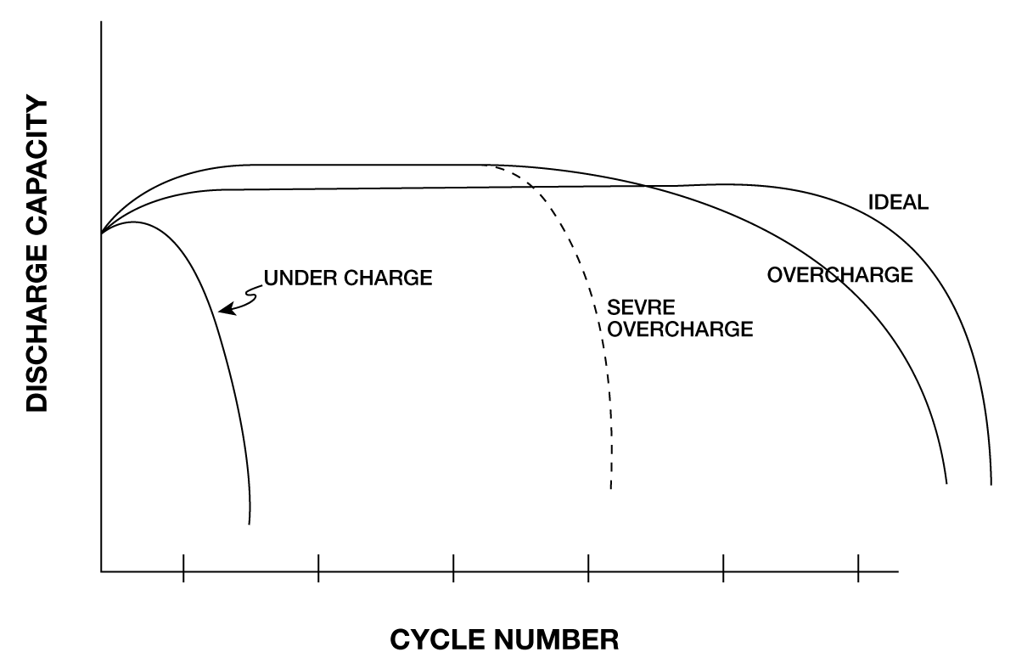
Efectos de Sobre Carga y Falta de Carga
SEVERE
OVERCHARGE
Notes:
Bottom Line: Excessive overcharging (beyond what is need to mix the electrolyte) will yield slightly higher capacity but premature end of life. Undercharging will cause dramatic premature end of life.

Slide 40
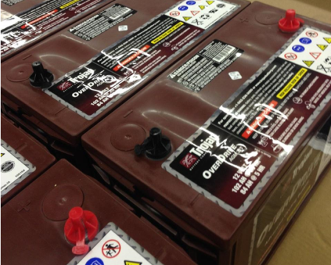
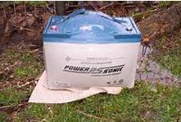
EFECTOS EN SOBRECARGA Y FALTA DE CARGA
Batería Cóncava
La presión del gas interno es menor que la presión externa y por ello se produce vacío.
Esto no implica ningún defecto.
El proceso de recombinación continua consumiendo oxígeno después del proceso de carga haciendo decrecer la presión interna.
Es causada por descargas severas. Un proceso de recarga adecuado puede hacer que desaparezca.
  Batería Convexa
  Ocurre por una presión interna excesiva antes de que se abran las válvulas de seguridad.
  Ocurre especialmente a altas temperaturas.
  Un cierto abombado es normal.
  Si durante la carga se observa un abombamiento exagerado, se debe parar la carga.

Slide 41
Estratificación
Problema que puede aparecer por una mala carga
1.080
Gravedad Específica
Normal = 1.277
(completamente
cargada)
1.400

Slide 42
Estratificación
Las baterías deben ser ecualizadas para evitar la estratificación.
La tensión debe ser incrementada para solucionar el problema.
Gravedad Específica
Normal = 1.277
(completamente
cargada)
1.277

Slide 43
SULFATACION ≡ CRISTALES DE Pb SULFATADO
Es una parte natural en el proceso de descarga que ocurre en en la superficie de las poros de la materia activa de las placas.
Este problema ocurre cuando los cristales no se pueden descomponer durante el proceso de carga.
Causas de sulfatación ≡ Los cristales largos de Pb no pueden romperse, y el proceso no es reversible, debido a:
  Dejar baterías descargadas durante un largo tiempo.
  Cargas no completas de forma continuada.
  Añadir electrolito en lugar de agua destilada.
  Estratificación.
Síntomas:
  Resistencia eléctrica muy alta.
  No aceptación de carga.
  Puede mostrar falsos valores de voltaje, a veces muy altos.

Slide 44
Factores que reducen la Sulfatación
Carga completa, después de cada descarga.
Cargar inmediatamente después de cada descarga.
Utilizar parámetros de carga adecuados.
Intentar reducir la profundidad de descarga.
Ecualizar, solo las inundadas.

Slide 45
Producción de Hidrógeno
Las baterías producen hidrógeno durante la carga.
En concentraciones superiores al 4%, el ambiente es explosivo.
Mantener los niveles por debajo de 1% or 2%.
Baterías Inundadas:
  Valores de Flotación (2.20 VPC @ 25ºC) 1.0 a 2.5 cc/hr/Ah/celda
  Valores de Absorción (2,47VPC @ 25ºC) 2.5 a 4.5 cc/hr/Ah/celda
  Valores de ecualización (2.58VPC @ 25º 4.5 a 14.0 cc/hr/Ah/celda
Baterías Selladas:
  Valores de Flotación (2.25 VPC @25ºC) 0.010 a 0.019 cc/hr/Ah/celda
  Valores de Absorción (2.45VPC@ 25ºC) 0.019 a 0.025 cc/hr/Ah/celda
  Valores de Boost (2.39 VPC @25ºC) 0.013 a 0.015 cc/hr/Ah/celda
La producción de Hidrógeno varía con la Tensión de la batería durante el modo de carga mencionado, la calidad del algoritmo de carga para reducir la corriente vs. tensión y la duración total, y también varía a lo largo de la vida de la batería, con la edad de la batería y las características específicas de la aplicación

Slide 46
Conexiones en Serie y Paralelo
+
-
12V
Circuito en Serie
El voltaje se suma
La corriente se mantiene
+
+
-
-
(2 x T105 = 12V, 225 AH)
+
+
Circuito en Paralelo
El voltaje se mantiene
La corriente se suma
+
6V
-
-
-
(2 x T105 = 6V, 450AH)

Slide 47
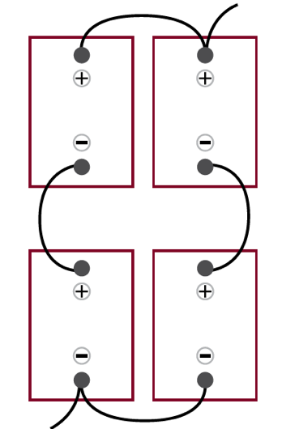
Conexiones en Serie y Paralelo
Serie-Paralelo
Voltaje se suma
Corriente se suma
T-105: 12V – 450 AH

Slide 48
Problemas en Conexiones Serie & Paralelo
No recomendable mas de 1 paralelo

Slide 49
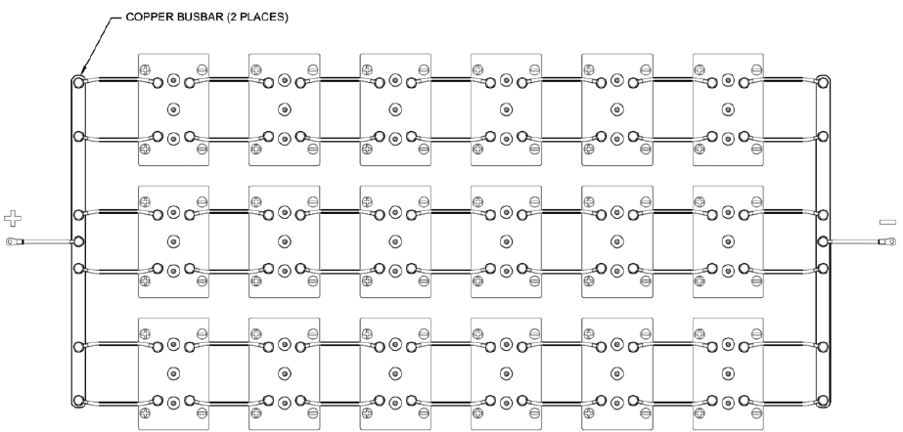

Soluciones en Conexiones Series & Paralelo
Utilizar BARRAS DE COBRE,
varios paralelos (4)

Slide 50
Tipos de Problemas
en Baterías

Slide 51
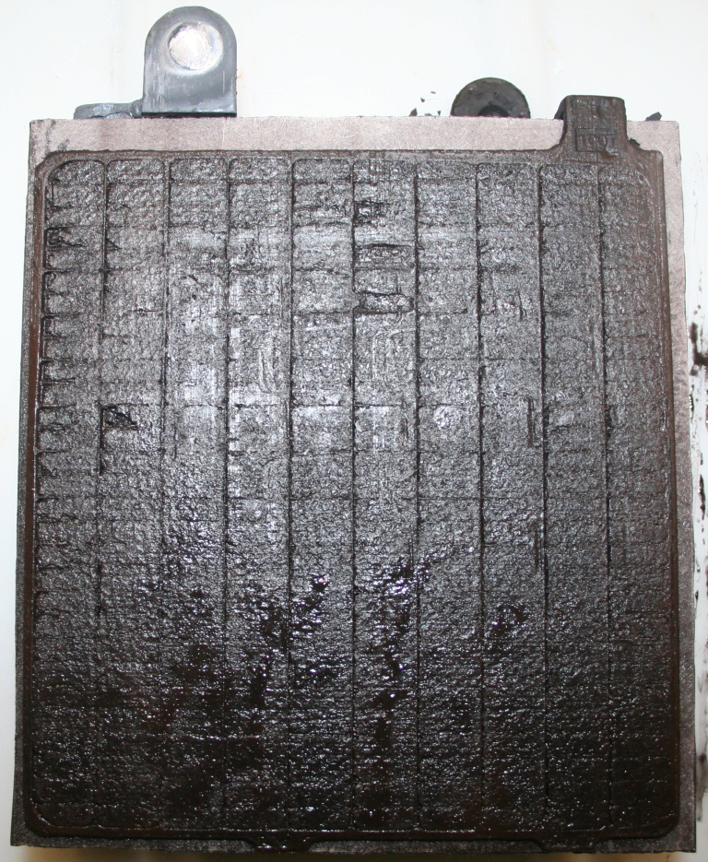
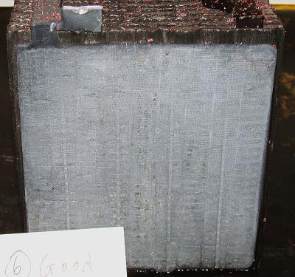
Good Plate Examples
Good Negative Plate
Good Positive Plate

Slide 52
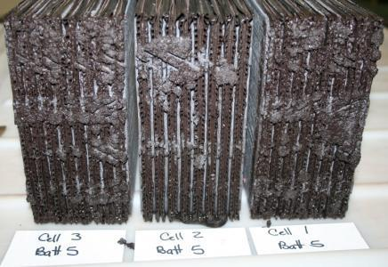
Cortos por Desprendimientos de Materia Activa
Típico fallo al final de la vida.
Si se diera antes del final de la vida, sería debido a descargas profundas.

Slide 53
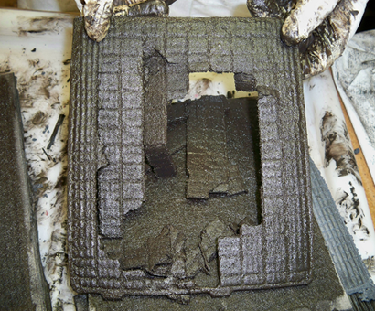
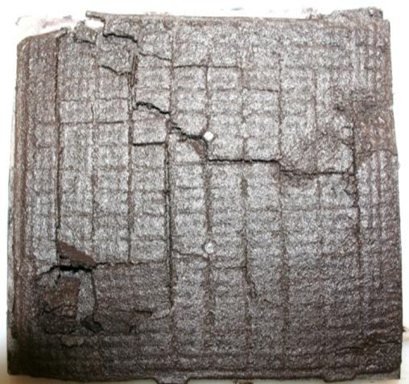
Corrosión en Placa Positiva
Es debida a altas temperaturas y sobrecargas continuadas

Slide 54
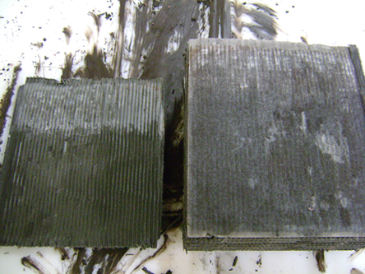
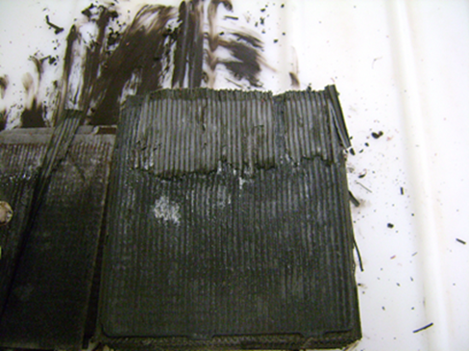
Nivel de Electrolito Incorrecto
El separador se funde con la placa donde no habia electrolito, debido a las altas temperaturas creadas.
La linea de electrolito es visible.

Slide 55
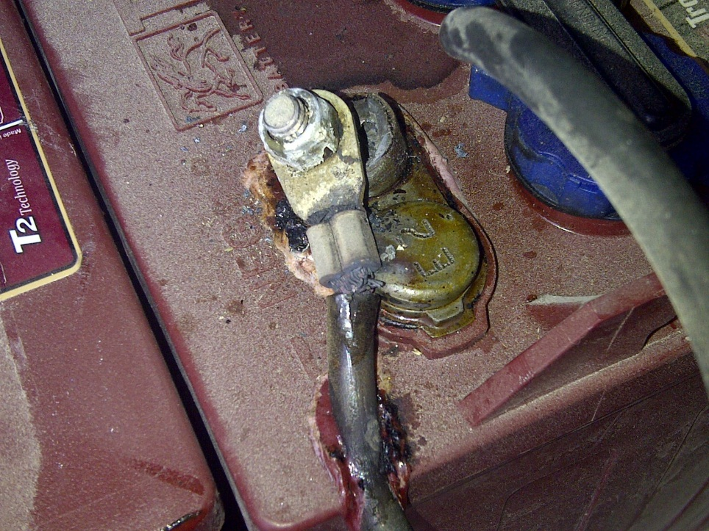
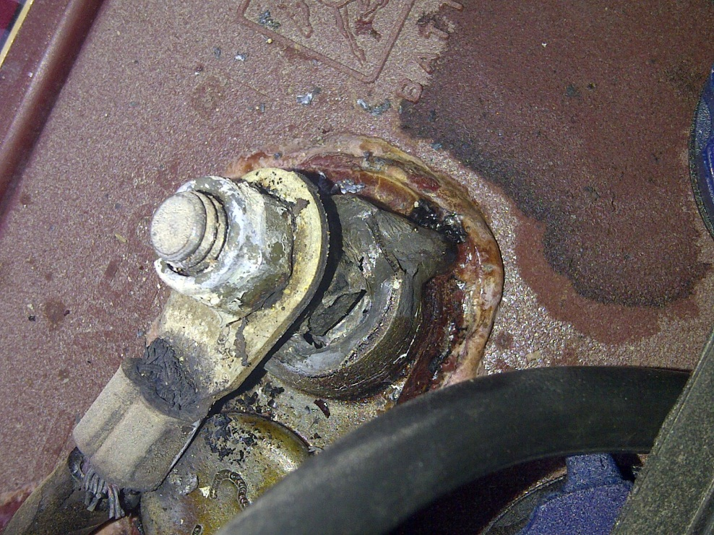
Malas Conexiones
Los cables son los encargados de unir las baterías, los equipos y cargadores.
Una mala conexión puede provocar una falta de rendimiento en las baterías, incluso dañar los terminales hasta el punto de fundirlos o que prendan fuego.
El grosor del cableado tiene que ir en concordancia al consumo de las cargas. Para la elección del cableado, utilice la Guía de Usuario de Trojan o el Reglamento de Baja Tensión de su país.

Slide 56
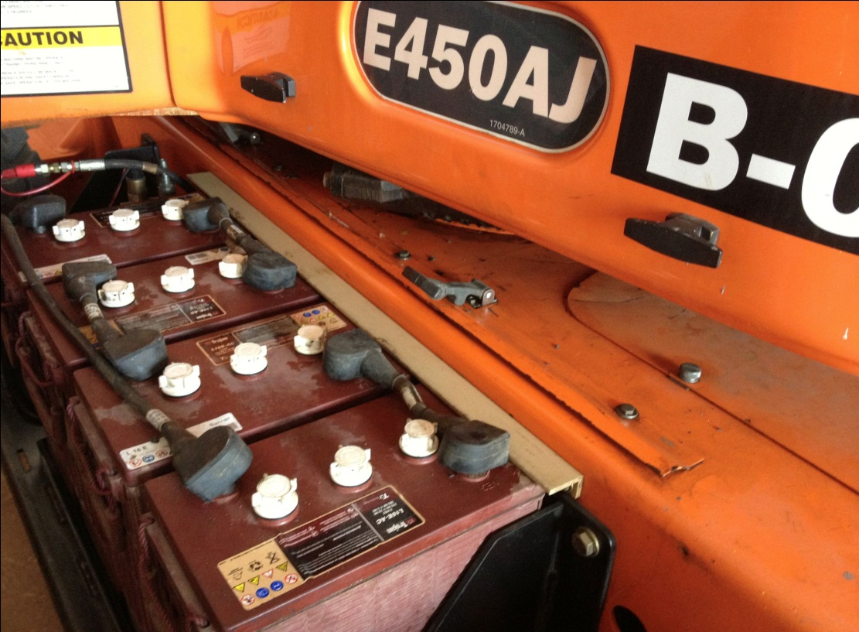
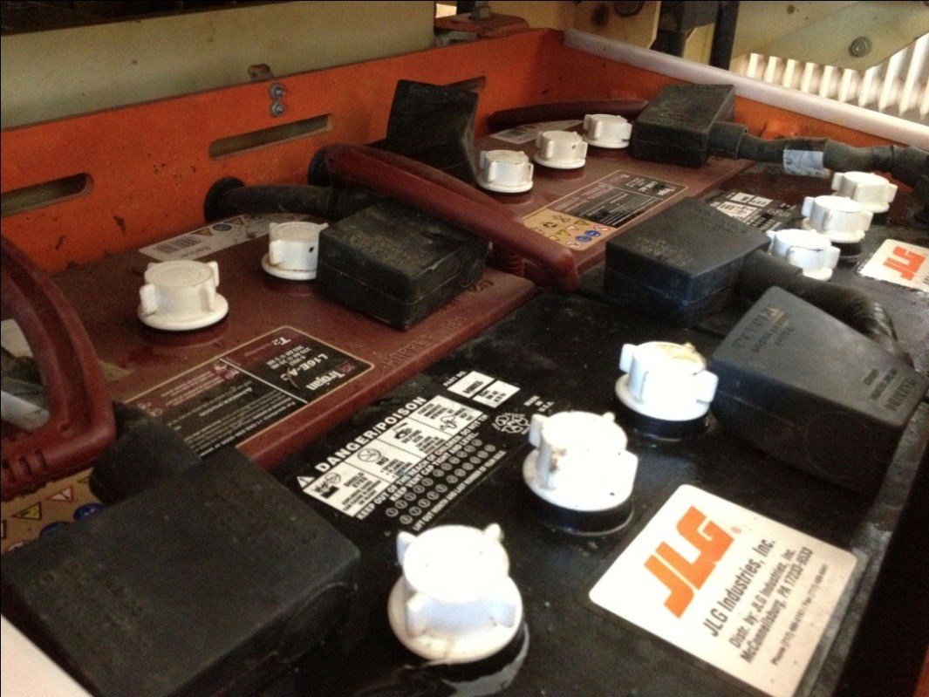
Prohibido Mezclar Baterías Diferentes
⬅ Correcto
Incorrecto ⬇
Prohibido mezclar baterías de diferentes fabricantes, y nuevas con otras que ya lleven un tiempo trabajando.

Slide 57
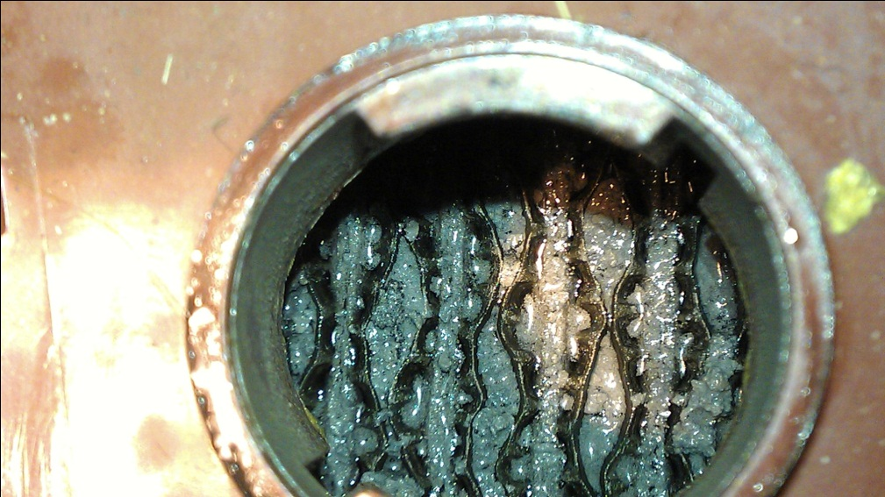
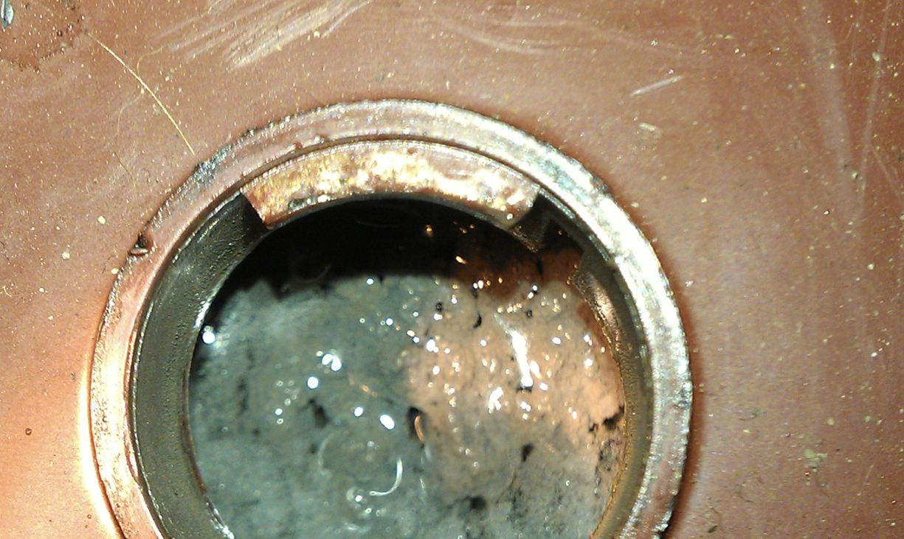
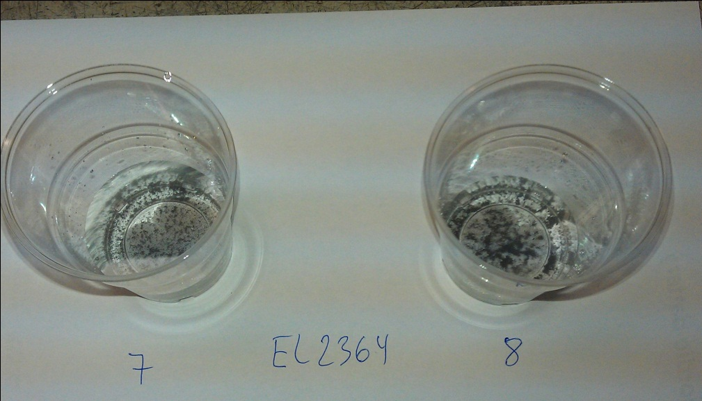
Pobre Mantenimiento - Falta de Carga
La falta de mantenimiento y un voltaje bajo en carga, provocan fallos en el rendimiento de la batería.
Para evitar esto léase el Manual de Usuario de Trojan donde viene indicado los perfiles de carga y el mantenimiento que debe ser hecho a la batería.

Slide 58
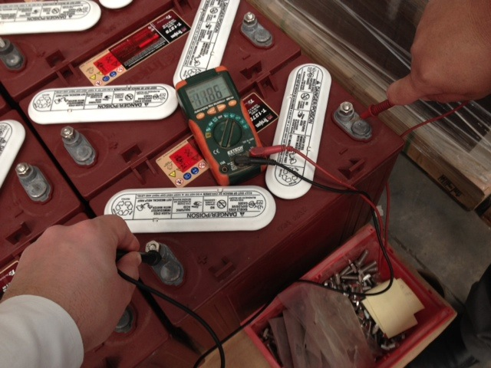

Falta de Mantenimiento en Stock
Las baterías deben tener un buen mantenimiento en stock.
El SOC debe ser siempre superior al 70%.
Es decir, el voltaje por encima de 12,3V para baterías de 12V.
En la Guía de Usuario esta toda la información correspondiente a este punto.

Slide 59

Malas prácticas en instalaciones
Diferentes tamaños de cables.
Mezcla de diferentes tamaños de baterías.
No hay espacio entre las baterías.
De un banco de 36V se sacan 12V y eso descompensa el banco de baterías
Toman el té arriba
Ejemplo de todo lo que NO hay que hacer

Slide 60


Sin Ventilación, riesgo de Explosión
Este problema es mas común en sistemas de OPzS Tubular, ya que durante el proceso de carga, para llegar a 2,68v por celda, generan mas perdidas de agua por evaporación, y esto produce una mayor concentración de Hidrogeno. Esto da como resultado un entorno explosivo.
Moraleja: Siempre tiene que haber ventilación en los cuartos de baterías, excepto para tecnologías de Gel y AGM, donde no es obligatorio pero si recomendable.

Slide 61
Mantenimiento
de
Baterías

Slide 62
Inspección y Limpieza
Mantener las baterías limpias y secas.
Chequear si los tapones de ventilación están apretados.
Chequear si las conexiones están apretadas.
Usar productos adecuados para limpiar las baterías y posibles corrosiones en los terminales.
Aplicar protectores de terminales reducen la corrosión.

Slide 63
Almacenamiento
Las baterías deben ser cargadas antes y durante el almacenamiento.
Nunca almacenar baterías descargadas.
Almacenar las baterías en un lugar seco y protegido.
Recargar las baterías antes de ponerlas en uso.

Slide 64

Temperatura de Almacenamiento
Corrija la gravedad específica según la temperatura agregando 0,004 por cada
10°F (5 °C) por encima de 80 °F (27 °C) .
Reste 0,004 por cada 10 °F (5 °C) por debajo de 80 °F (27 °C).
-- 42F//5.5C -- 75F//24C -- 85F//30C

Slide 65


Añadido de Agua
Añadir agua a los vasos (lo recomendado es agua destilada).
Nunca añadir ácido a las celdas.
Añadir agua después de una carga completa, hasta el nivel indicado en el manual.
No sobre-llenar las baterías.
Si las placas están expuestas, añadir agua hasta cubrir las placas y luego proceder a la
Nunca añadir agua a baterías descargadas si el electrolito cubre las placas.

Slide 66
Referencias
de

Slide 67

Referencias TROJAN
Gran y variada red de clientes OEMs:

Slide 68


Referencias TROJAN
Trojan fue reconocida por Genie al otorgarle su premio “Outstanding Performance” (Rendimiento destacado) en 2012.

Slide 69


Referencias TROJAN
TENNANT

Slide 70


Referencias BAE

Slide 71

Referencias VISION

Slide 72

Referencias VISION

Slide 73
Baterías
en
Campo

Slide 74


Baterías en Campo
Paso de los Indios, Chubut, Argentina Campamento Cerro Empresa SOLUTEC (48) Trojan T-105

Slide 75


Baterías en Campo
Energetika, Argentina Sistema Aislado en Capilla del Monte, Cordoba (32) Trojan T105-6V

Slide 76


Baterías en Campo
Canadá
Suecia
Telia Sonora
Instalaciones de para Telecomunicaciones con BAE

Slide 77


Baterías en Campo
UPS Baterías VISION
Argentina

Slide 78



Baterías en Campo
Daniel Medina, Hemeva SL
Colombia

Slide 79


Baterías en Campo
Universidad Islámica de Gaza
Baterías BAE144 celdas
Modelo 22 PVV 4180
3210 Ah at C10

Slide 80




Baterías en Campo
SADER Company, Turquía Bus Stops, Konya City (1,000 unidades) Trojan 24-GEL

Slide 81

Baterías en Campo

Slide 82


Baterías en Campo
Montaña Pirineos, España

Slide 83


Baterías en Campo
Egipto
Instalación realizada por:
HAMMER ELECTRIC SA

Slide 84


Baterías en Campo

Slide 85


Baterías en Campo
Larnaca, Chipre.

Slide 86





Baterías en Campo
Monitoring in Dubai AGM-12V
First road with streetlight in Dubai 404 streetlights, 11 KM 2 units 8D-GEL in each post
2013
“Application Solar
Project of the Year”

Slide 87


Baterías en Campo
Ferrari World Abu Dhabi
Baterías Trojan en coches eléctricos de Ferrari.

Slide 88

Baterías en Campo

Slide 89
Anexo:
Baterías de Litio

Slide 90

Tipos de Baterías Ion Litio

Slide 91





Tipos de Baterías: Li-ion y LiFePO4
Discharge
Charge
En la carga, el ion Li+ migra hacia el cátodo a través de la membrana de polímero.
En la descarga, el ion Li+ retorna al ánodo.
Es lo mismo que en otras baterías de Litio-ion.

Slide 92





Construcción Baterías de Litio
12V Pack Assembly
Structure and Design
FIRM
The cell's positive and negative are welded to the pillars, and connected tightly with nuts.
ASSEMBLY INSTRUCTIONS
Series four 3.2V 5Ah cells to create 12..8v 5Ah nominal
Create parallel connection to build capacity (3.2v 100Ah)
PASSIVE CIRCUIT BOARD
The structure has a unique function of lengthways overcurrent and cross protection, which protects each cell.
Info courtesy of Relion Lithium Battey

Slide 93

Características de las baterías de Litio
Capacidad usable es 80% o más de la capacidad total
Mucho más livianas que el plomo:
~33% de Plomo-Acido, ~25% para la misma capacidad usable
Carga más rápida y simple
Razón de aceptación de carga hasta 3x de la capacidad total.
En algunos casos se pueden cargar 100% en 20 minutos.
Se cargan en una sola fase de carga.
Vida útil más larga, típicamente 2000-5000 ciclos
Alta eficiencia en ciclos de carga/descarga (salen igual cantidad de Ah que entraron)
Mucha menor auto-descarga, menor al 2% por mes
Primeras baterías de Litio recargables fabricadas por Sony, hacia 1991

Slide 94


Litio vs. Plomo-ácido
 | Plomo - Ácido | Litio – ion
+ Densidad de Energía (Wh/Litro) | 90 – 100 (*) | 200 – 500
+ Energía Específica (Wh/kg) | 30 – 50 (*) | 150 – 250
+ Vida útil en ciclos de trabajo a igual % de descarga (DoD) | 800 @ 80% 1250 @ 50% | 3000 @ 80% 5000 @ 50%
+ Precio (usd/kWh) | 220↑ | 450↓
+ Precio por ciclo (usd/kWh/ciclo) @50% | 0,176 | 0,09
+ Auto-descarga | 15% por mes | 2% por mes
+ Mantenimiento | Requiere | No requiere
+ Temperaturas de trabajo | 0°C a 40°C | -20°C a 60°C

Slide 95



Litio vs Plomo-Ácido, AGM y GEL: Perfiles de Carga
Litio
GEL & AGM
GEL & AGM

Slide 96


Capacidad y Velocidad de Descarga
En baterías de Litio la capacidad de la batería no cambia mucho a distintas velocidades de descarga.
Ejemplo: Group GC2 @ 6V @ 1.75VPC @ 27C
250 Ah @ C/₁₀₀: 250Ah / 100 hs = 2.5 Amps por 100 h
225 Ah @ C/₂₀: 225Ah / 20 hs = 11.25 Amps por 20 h
185 Ah @ C/₅: 185Ah / 5 hs = 37 Amps por 5 h
En baterías de Plomo-Acido, cuanto más rápido se descargan, más pérdidas internas habrá y la batería entregará menos energía.
En la tecnología de Litio, toda la capacidad se puede usar en un rango muy amplio de razones de descarga (corrientes).

Slide 97



Número de Ciclos
Pb-Ácido: en un ciclo raramente se puede tomar el 100% de la capacidad, o un 100% DOD. Se estima que al 100% del DOD se perderá el 50% de ciclos de vida debido a la corrosión.
Litio: se puede tomar el 100% de la capacidad en cada descarga de 100% DOD. La energía máxima se tomará funcionando al 80% de DOD. Trabajar al 100% DOD será una pérdida de no más del 20% de su capacidad de energía en su vida útil.

Slide 98

Impacto de la Temperatura en Nr. de Ciclos – Vida útil.
GEL & AGM
Litio
Por cada 10°C de incremento en la temperatura de la batería por encima de 25°C, el número de ciclos se reduce a la mitad
Las baterías de Pb-Ácido a altas temperaturas sufren corrosión. Por cada 10°C de incremento en la temperatura de la baterías, por encima de 25°C, el número de ciclos se reduce a la mitad en Pb-ácido y menos de un 20% en Litio.
A temperaturas frías la capacidad se reduce. A -20 °C la batería de Litio mantiene 80% de su capacidad y la de Pb/Acido solo 50%.

Slide 99
Las distintas químicas de Litio
Litio-Cobalto-Oxigeno (LiCoO2)
– La mayor densidad de energía
– Popular en celulares, tablet PC, etc.
– Riesgo de embalamiento térmico en sistemas grandes
Litio-Manganeso-Oxígeno (LiMnO2)
– Relativamente segura
– Menor densidad de energía
– Susceptible a decaimiento térmico
Litio-Niquel-Oxígeno (LiNiO2)
– Gran densidad de energía
– Más cara
– Riesgo Ambiental
– Corta vida útil
Litio-Hierro-Fosfato (LiFePO₄) (LFP»)
– La más estable
– Buena densidad de energía
– Vida útil más larga
– Económica
Litio-Niquel-Manganeso-Cobalto (NMC) Li(LiNiMnCo)O2
– Muy alta densidad de energía
– Económica (excepto por el cobalto)
– Muy atractiva para propulsión
Nano-phosphate
– Muy alta densidad de Energía
– Muy cara
– Buena para baterías de arranque pequeñas, etc.
Más
usadas
En el horizonte: Litio-Titanato , Litio-Lantano, Litio-Silicio/Grafeno, …
– Altisima densidad de energía (>300Wh/kg)
– Vida útil mucho más larga (>5000 ciclos)
– Económicas (< 150 usd/kWh)

Slide 100



Impacto de la Temperatura en Nr. de Ciclos – Vida útil.
Litio
GEL & AGM ▶
El rendimiento a temperaturas superiores a 45º C es similar, la capacidad aumenta por ciclo, pero las baterías de Pb-ácido sufren gran corrosión, mientras el litio no tanto. La vida útil se reduce muy rápidamente en baterías de Pb-Ácido a altas temperaturas.
A bajas temperaturas, las baterías de Pb reducen mucho la capacidad por ciclo, lo que obliga a las baterías a funcionar en DOD más profundos, reduciendo la energía utilizable y acortando la vida útil.

Slide 101



Análisis de Costos
La tecnología de litio tiene un costo inicial más alto en comparación con las de Pb-ácido, pero el costo total durante la vida útil es más barato
Fuente: https://www.youtube.com/watch?v=ZkMk8djVUQk

Slide 102

Marcelo Van Zandweghe
info@vzh.com.ar

